Slide 1
ПРОЕКТ
МОБУ СОШ № 85

Slide 2
ЦЕЛЬ И ЗАДАЧИ:
Цель проекта – создание в школе Центра детских инициатив на основе рекомендаций Минпросвещения по оформлению пространства, где представители школьного ученического самоуправления могут полностью раскрыть свой потенциал, не ограничиваясь рамками школьной программы вместе с единомышленниками.
Задачи:
Разработка дизайн-проекта помещения;
Благоустройство школьного пространства;
Создание условий для реализации творческих способностей обучающихся;
Вовлечение всех участников образовательного процесса в проектную и творческую деятельность.

Slide 3
ПРОБЛЕМА:
В школе нет обустроенной комнаты, где представители актива школы могли бы собираться для обсуждения идей, создания проектов, видеороликов. Так же нет соответствующего оборудования

Slide 4
РЕШЕНИЕ:
Создание Центра детских инициатив, который станет:
пространством школьного ученического самоуправления;
местом сбора обществ по направлениям интересов;
местом встреч с детскими общественными объединениями (движениями), проектной деятельности, игр;
рабочим местом советника по воспитанию;
центральным местом детского объединения, штаба ребят, местом встреч, сборов

Slide 5
ПРЕДПОЛАГАЕМОЕ ПОМЕЩЕНИЯ ДЛЯ ЦДИ

Slide 6
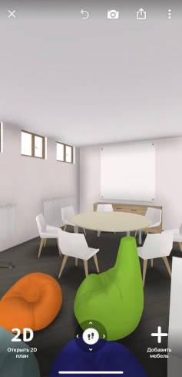
ОФОРМЛЕНИЕ ПРОСТРАНСТВА:

Slide 7
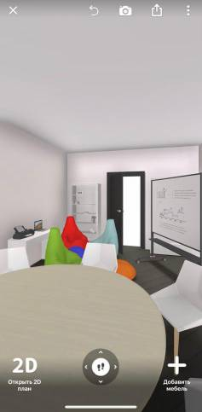
ОФОРМЛЕНИЕ ПРОСТРАНСТВА:

Slide 8
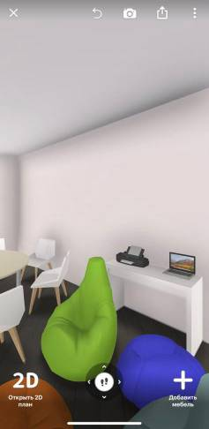
ОФОРМЛЕНИЕ ПРОСТРАНСТВА:

Slide 9
ДИЗАЙН-ПРОЕКТ

Slide 10
ОЖИДАЕМЫЕ РЕЗУЛЬТАТЫ:
Повышение уровня школьного благополучия;
Организация досуговой деятельности;
Привлечение к работе школьного ученического самоуправления талантливых учащихся

Slide 11
БЛАГОДАРИМ ЗА ВНИМАНИЕ!!!

